Slide 1

ECUACIONES DIFERENCIALES PARCIALES PARABÓLICAS
Anderson Alexis Ruales, Julián Montoya, Luisa Fernanda Vargas Restrepo.
Facultad de Ciencias Exactas y Naturales – Instituto de Física
Universidad de Antioquia - 2020

Slide 2


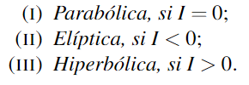


Ecuaciones diferenciales parciales
Forma canónica ecuaciones parabólicas

Slide 3


Ecuación de calor o difusión
Condiciones de frontera:
Método de Crank - Nicolson
Enfoque
Diferencias progresivas
Método Diferencias finitas
Diferencias regresivas

Slide 4
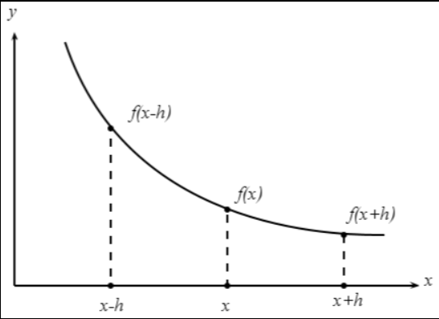



MÉTODO DE DIFERENCIAS FINITAS
Diferencia finita: f(x+b) – f(x+a)
Diferencias progresivas
Diferencias regresivas
Diferencia central
Diferencias finitas

Slide 5



Relación con las derivadas
Definición:
Definición:
Si h tiene un valor fijo no nulo
El error de esta aproximación puede derivarse del teorema de Taylor. Asumiendo que f es continuamente diferenciable, el error es:

Slide 6
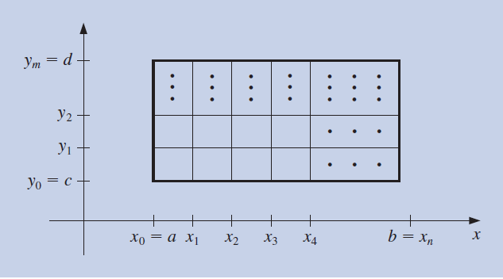
MÉTODO DE DIFERENCIAS PROGRESIVAS
Seleccionamos n y m para definir los tamaños de paso
h = (b-a)m
k = (d-c)/n
x_{i} = a + ih para cada i = 1,….,m
y_{j}= c + jk para cada j = 1,….,n
Para nuestro caso definimos un entero m > 0 donde la longitud de paso del eje x: h = l/m
Tamaño de longitud de paso de tiempo k.
x_{i} = ih para cada i = 0,1,….,m
t_{j} = jk para cada j = 0,1,….

Slide 7







Mediante la serie de Taylor en t y en x expandimos para formar el cociente de diferencias
w_{ij} aproxima a u(x_{i},t_{j})
Error de truncamiento local

Slide 8

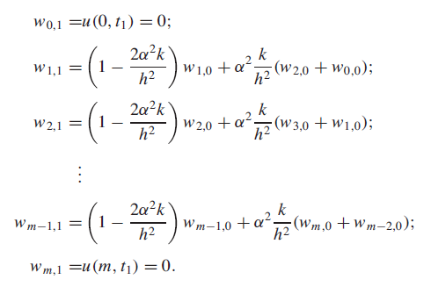
Despejando w_{i,j+1}:
De las condiciones de frontera:
Usando los valores w_{i,1} puedo generar todos los valores w_{i,2} y así sucesivamente.

Slide 9
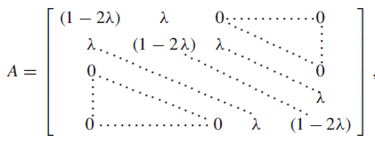
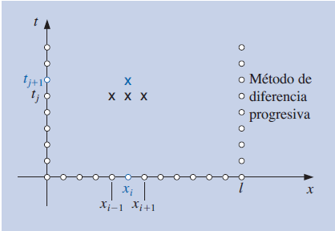




Podemos obtener una matriz (m-1)x(m-1) de forma tridiagonal

Slide 10
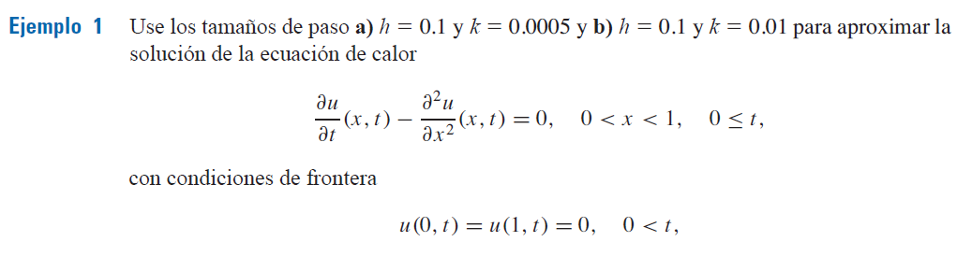

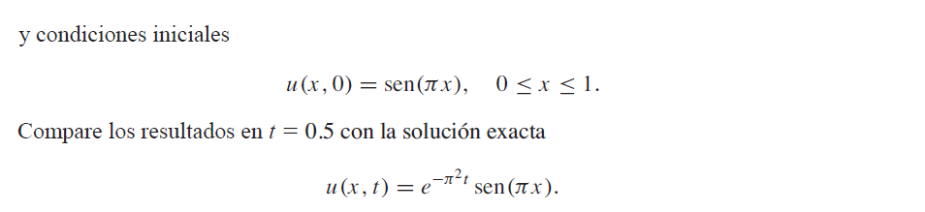

Slide 11




MÉTODO DE DIFERENCIAS REGRESIVAS
w_{ij} aproxima a u(x_{i},t_{j})
Error de truncamiento local

Slide 12
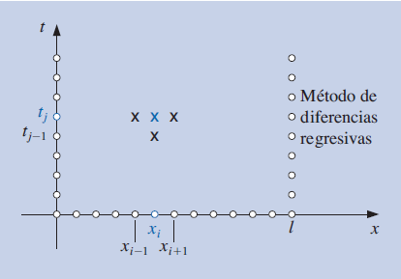
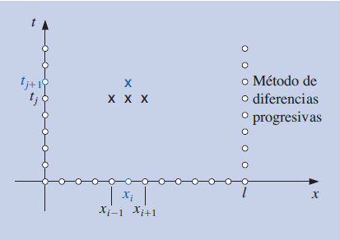

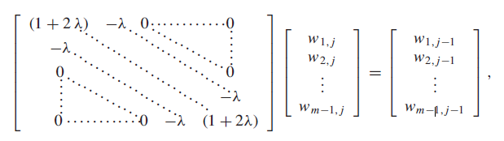

Comparación diferencias regresivas y progresivas

Slide 13



MÉTODO DE CRANK-NICOLSON
Comparación diferencias progresivas y regresivas
Promediamos este método en el j-ésimo paso en t:
Promediamos este método en el (j+1)-ésimo paso en t:
Error de truncamiento local
Error de truncamiento local

Slide 14


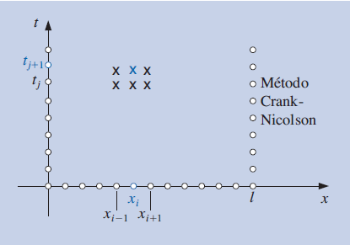


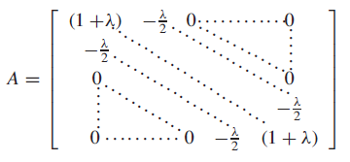
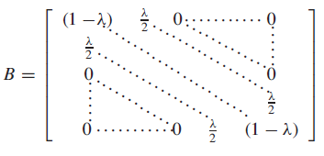
Supongamos que
Entonces el método de diferencia promediado

Slide 15
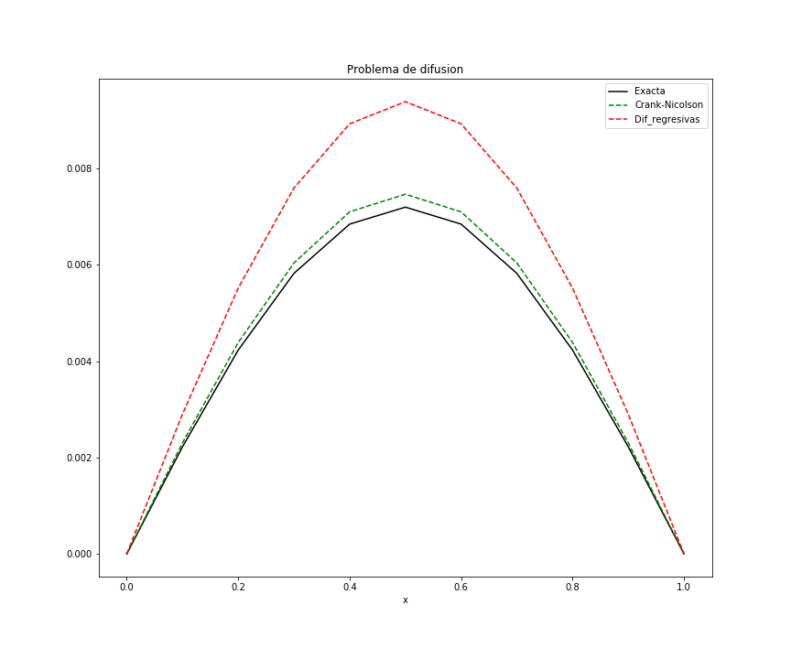
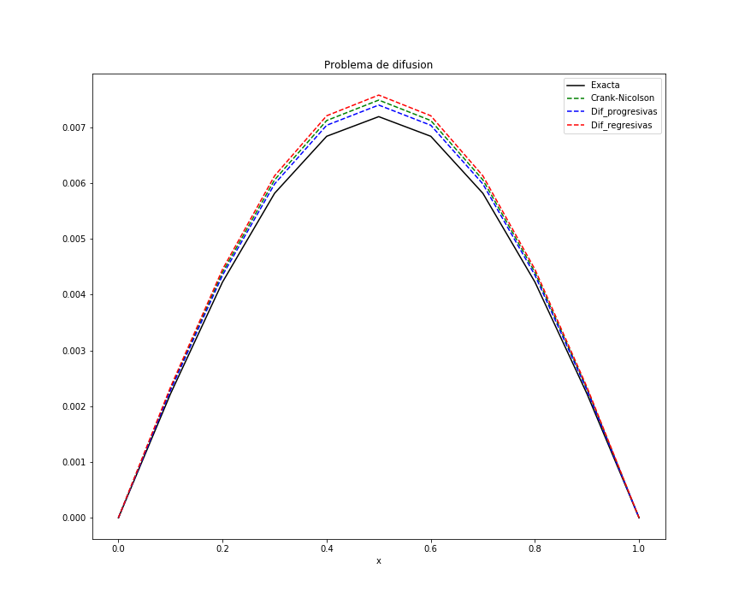
CONCLUSIONES

Slide 16
BIBLIOGRAFÍA
Richard Burden, Douglas Faires, Annette Burden. Análisis numérico. Cengage Learning, 10ª edición.
William F. Ames, Numerical Method for Partial Differential Equations, Section 1.6. Academic Press, New York, 1977.
Francis B. Hildebrand, Finite-Difference Equations and Simulations, Section 2.2. Prentice-Hall, Englewood Cliffs, New Jersey, 1968.
Gabriel López, Hugo Martinez. Ecuaciones diferenciales parciales. Universidad Autónoma Metropolitana.
Titus Adrian Beu. Introduction to numerical programming.

